Slide 1
Departamento de Ciencias Económicas Administrativas y del Comercio
Carrera de Administración Turística y Hotelera
Cooperativismo en el turismo. Caso de estudio Cooperativa de Pescadores Artesanales Isla Piedad, cantón Esmeraldas
Autoras: Guamán Suárez Karla Michelle
Tipán Taco Cynthia Malena
Director: MsC. Yacelga Cusin Julio Cesar
Marzo 2021

Slide 2
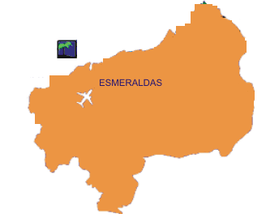
La zona de estudio cuenta con recursos que no se han aprovechado, debido a los escasos proyectos realizados
Planteamiento del problema
Oferta tradicional
Sol y playa
Nuevos recursos
Gastronomía
Cultura
Naturaleza

Slide 3
OBJETIVO GENERAL
Analizar la incidencia del cooperativismo en el turismo mediante una investigación cualitativa y cuantitativa, para la puesta en valor de una alternativa que fomente el desarrollo de la Cooperativa Isla Piedad - Cantón Esmeraldas.
OBJETIVOS ESPECÍFICOS
1. Fundamentación teórica
2. Proceso metodológico
3. Diagnostico situacional
4. Estudio de mercado
5. Propuesta

Slide 4
CAPÍTULO 1
Marco Teórico
Marco conceptual

Slide 5
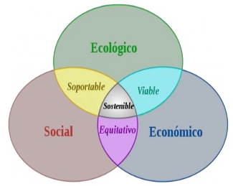
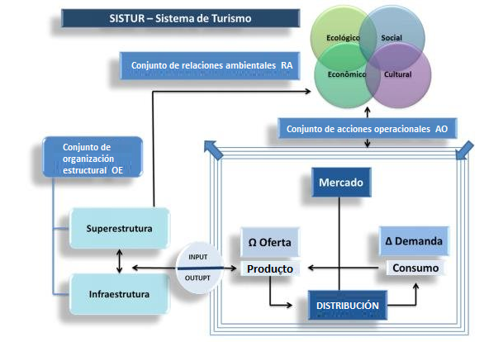
Teorías de soporte
Sistemas
Desarrollo sostenible
Ludwig Von Bertalanffy – 1959
Conjunto interrelacionado de elementos
Informe Brundtland – 1987
Alternativa de diversificación que no genere gran impacto en el medio

Slide 6
COOPERATIVISMO
Disciplina socio-económica
Desarrollo colectivo - Beneficio común
TURISMO
Proviene del francés “tour” y el sufijo “ismo”

Slide 7
Alternativa de producción de bienes económicos y sociales
Resguardar el patrimonio
Favorece el desarrollo turístico sustentable
COOPERATIVISMO TURÍSTICO

Slide 8
Cooperativismo en el turismo
Alternativa que permite complementar a los destinos turísticos de sol y playa.
Considerado como elemento estratégico para incorporar sectores importantes de la población al desarrollo económico
Contribuye al desarrollo, progreso y mejoramiento de la calidad de vida de una comunidad que posee una escasa dinamización en su economía
La utilización de recursos para otros fines que complementen a los destinos de manera que contribuya a la conservación y protección del ambiente
Fortaleció la creación de nuevas oportunidades laborales

Slide 9
CAPÍTULO
2
Metodología

Slide 10
Cualitativo
Cuantitativo
265 Encuestados
Fuente de datos
Autoridades locales: GAD cantonal Prestadores de servicios turísticos: Alojamiento y comerciantes de artesanías
Miembros de la cooperativa de pescadores Isla Piedad y sus familias Turistas nacionales Turistas extranjeros

Slide 11
Análisis situacional
CAPÍTULO
3

Slide 12
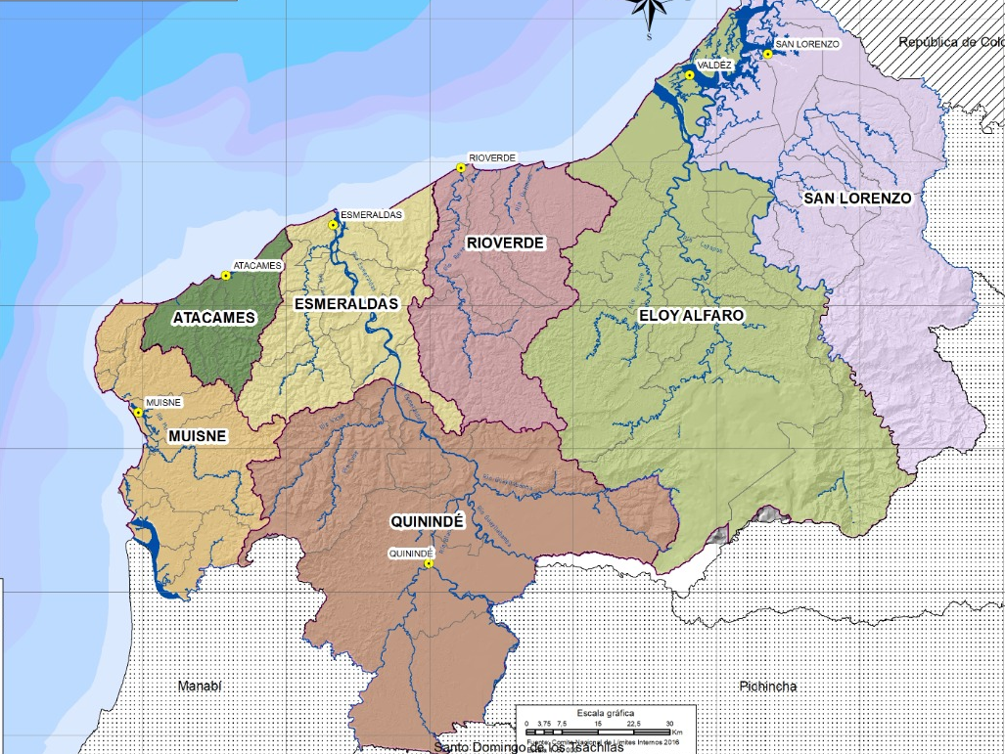
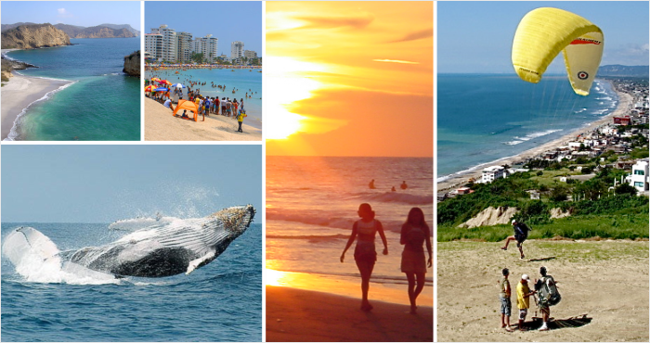
Diagnóstico macro de la zona de estudio
(Provincia Esmeraldas)
Dimensión Geográfica
Dimensión Turística

Slide 13
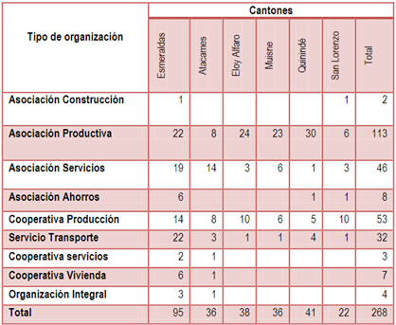
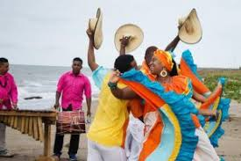
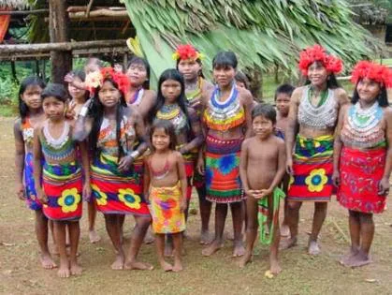
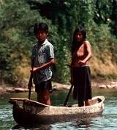
Dimensión Económica
Cacao
Pesca artesanal
Turismo
Ganaderia
Dimensión Demográfica -Social

Slide 14
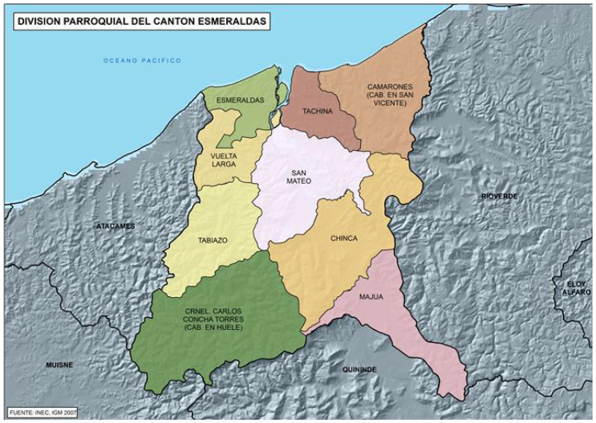
Diagnóstico micro de la zona de estudio (Cantón Esmeraldas)
Límites | Parroquias Urbanas | Parroquias Rurales
Norte: Océano Pacífico Oeste: Cantón Atacames Este: Cantón Río Verde Sur: Cantón Quinindé | 1. Esmeradas 2. Luis Tello 3. 5 de agosto 4. Bartolomé Ruiz 5. Simón Plata Torres | 1. Camarones 2. Coronel Carlos Concha 3. Chinca 4. Majua 5. San Mateo 6. Tabiazo 7. Tachina 8. Vuelta larga
Dimensión Geográfica
Dimensión Demográfica -Social
Gremiales
Productivos
Sociales
Culturales
Artísticos
Artesanos
Juveniles
Mujeres
Afros
Montubios
Campesinos
Agricultores
Profesionales
Prestadores de servicios
Comerciantes
Transportistas
Pesquerías

Slide 15
Indicador | Total | Urbano | Rural
Comercio al por mayor y menor | 17.26 | 18.75 | 9.98
Ocupada en enseñanza | 10.42 | 11.85 | 3.44
Agricultura, silvicultura, caza y pesca | 9.92 | 5.08 | 33.66
Construcción | 6.34 | 6.67 | 4.73
Industrias manufactureras | 6.08 | 6.41 | 4.44
Administración pública y defensa | 5.60 | 6.26 | 2.34
Transporte y almacenamiento | 5.64 | 6.08 | 3.51
Dimensión Económica
Ecosistemas
Fauna
Flora
Dimensión Ambiental
De 16 a 32°C,
con promedio de 25°C

Slide 16
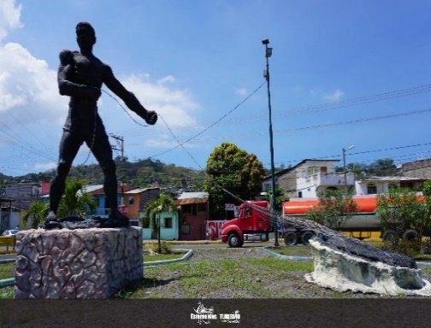
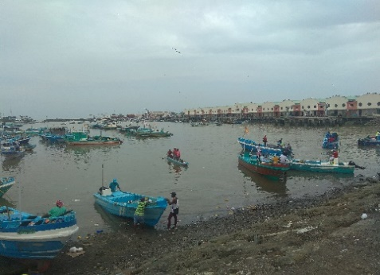
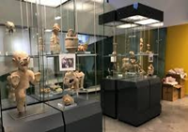
Dimensión Turística
20 Atractivos culturales
6 Atractivos naturales

Slide 17
ANÁLISIS FODA
Existencia de recursos naturales y culturales potenciales
Identidad cultural
Innovación en la creación de proyectos turísticos
Posicionamiento de los atractivos en el ámbito local y nacional
Inexistencia de proyectos y programas turísticos
Escasa promoción turística de la ciudad
Aculturación de la población local
Migración por falta de oportunidades educativas y laborales

Slide 18
Análisis de mercado
CAPÍTULO
4

Slide 19
OFERTA
12 hoteles con tarifas mínimas por noche de $10 y máximas de $45
13 hostales con tarifas que varían desde $10 hasta $35.
6 agencias de viaje.
63 establecimientos de alimentos y bebidas.

Slide 20
DEMANDA
Provienen de Quito (70,6%), Ibarra u Otavalo (7,9%)
Rango de edad entre 18 a 35 años (47,9%)
Solteros (74%),
Estudiantes (42,6%)
Nivel de formación superior (72,1%)
Generó que más acude a esta ciudad es el femenino (58,9%)
Medio de información son las redes sociales (55,09%)
Vacaciones o feriados (54,7%)
Familia (58,2%)
Turismo de sol y playa (40,8%)
Aventura (32,8%)

Slide 21
Interés por conocer el cantón (97,74%)
Por su naturaleza y paisaje (72,45%)
Interés por realizar actividades turísticas con una comunidad que se dedica a la pesca artesanal (97,74%).

Slide 22
RESULTADOS ENTREVISTAS
Entrevistado | Aspectos Positivos | Aspectos Negativos
GAD Cantonal – Dirección de Economía, Innovación y Turismo Municipal | Asesoría y capacitación en proyectos turísticos | Proyectos inconclusos por falta de comunicación
Hotel “El Cisne 2” | Predisposición para apoyar un nuevo proyecto turístico pesquero | Solo turistas nacionales por publicidad a nivel local y nacional.
Asociación de artesanos | Apoyo de las empresas privadas que funcionan en el sector | Falta de proyectos de conservación y/o mantenimiento de lugares
Presidente de la cooperativa | Capacitaciones en pesca y resolución de conflictos en alta mar | Aumento de la presencia de piratas
Gerente general de la cooperativa | Marina mercante colaboran con la seguridad en alta mar | Regulaciones cambiantes y demora en trámites
Familiar de un miembro de la cooperativa | Mantienen historia y cultura, predisposición del proyecto | Falta proyectos turísticos pese a que el puerto ya es considerado un atractivo

Slide 23
Propuestas estratégicas
CAPÍTULO
5

Slide 24
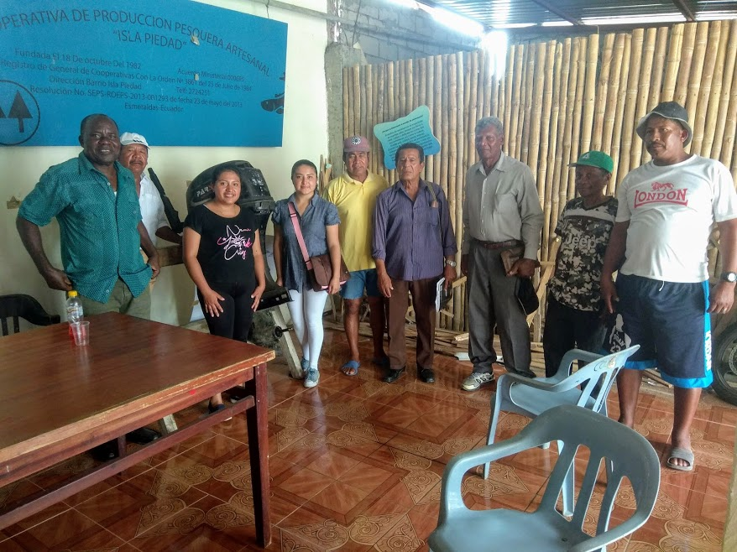
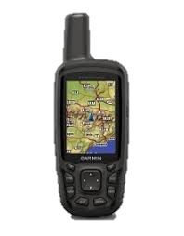
Característica | Detalle
Fecha de Fundación | 18 de Octubre de 1983
Número de RUC | 0891702965001
Número de socios | 40 socios
Teléfono | 062724251
Diagnóstico de la Cooperativa de Pescadores Artesanales Isla Piedad
Factor tecnológico

Slide 25
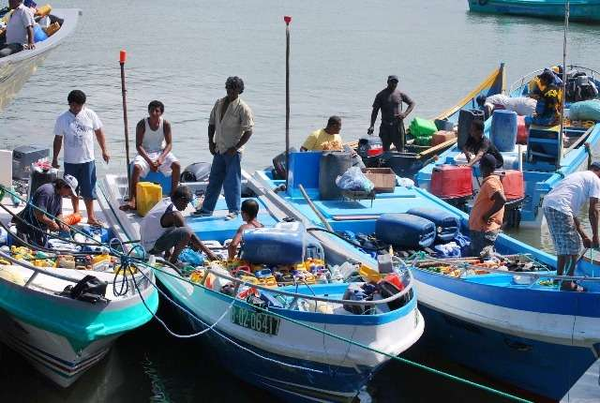
Pescadores
Ayudantes
Comerciantes
Organización estructural y productiva
Asamblea General
Consejo de Administración
Consejo de Control y Vigilancia
Secretario/a
Gerente General

Slide 26
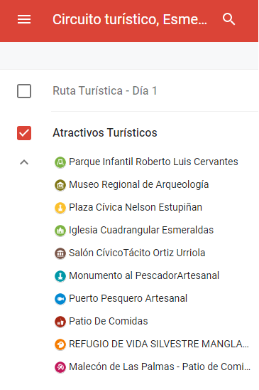
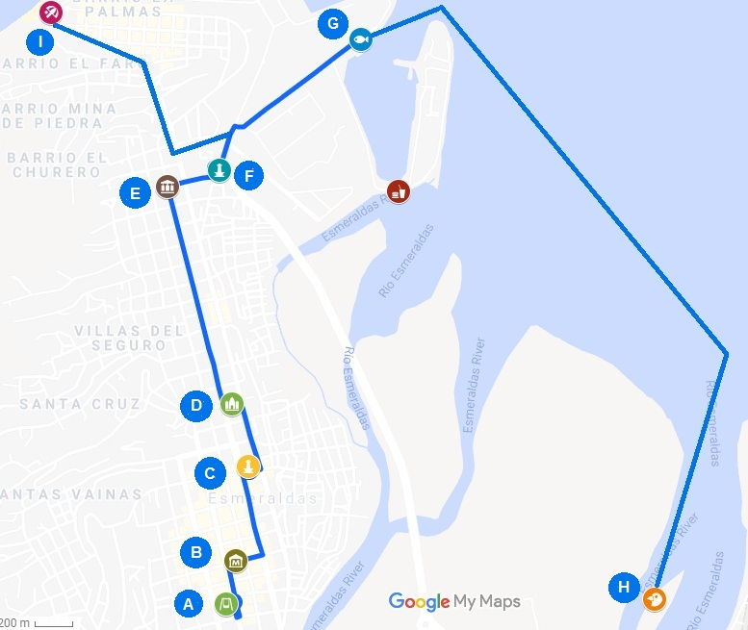
Propuesta 1. Circuito turístico

Slide 27
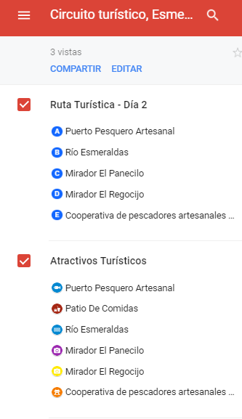
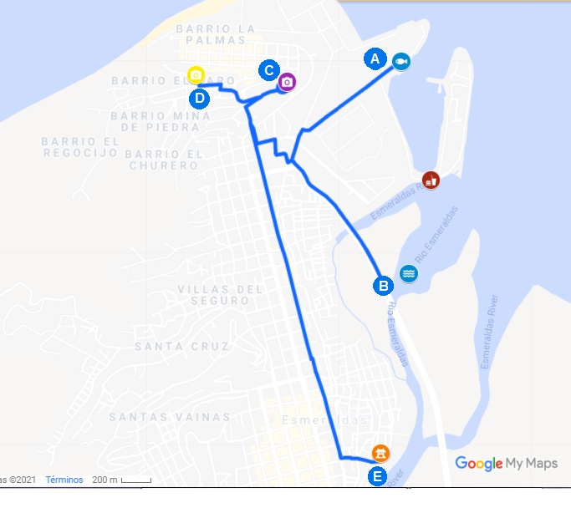

Slide 28
Incluye
Alimentación
No incluye
Comidas extra
Recomendaciones
Ropa cómoda y ligera
Gratuidades
Por cada 10 pax se concederá una gratuidad.
Servicio de guianza
Hospedaje
Transporte dentro del circuito
Uso de servicios adicionales
Transporte lejos del circuito
Zapatillas, sandalias
Mudada de ropa extra
Gorra o sombrero
Gafas, protector solar, repelente de insectos
COSTEO DEL CIRCUITO
PROMOCIONES
Rubro | Cantidad | Costo Unitario | Total
Alimentación | 10 | $18,00 | $180,00
Entradas / Actividades | 10 | $25,00 | $250,00
Hospedaje | 10 | $12,50 | $125,00
Guía |  | $2,50 | $25,00
Transporte terrestre |  | $2,00 | $20,00
Total |  | $60,00 | $600,00
N° turistas | 1 día | 2 días
1 | $30 | $60
2-3 | $28 | $56
4-6 | $25 | $50
6-10 | $23 | $46

Slide 29
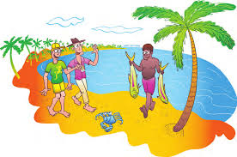
Propuesta 2. Plan de capacitación
Administración Turística
Planificación turística
Guianza Turística
Turismo de aventura
Gastronomía
Planificación de menús
Gestión de calidad
Técnicas de guiar
Inglés básico
Seguridad alimentaria
Atención al cliente
Hospitalidad
Atención al cliente

Slide 30
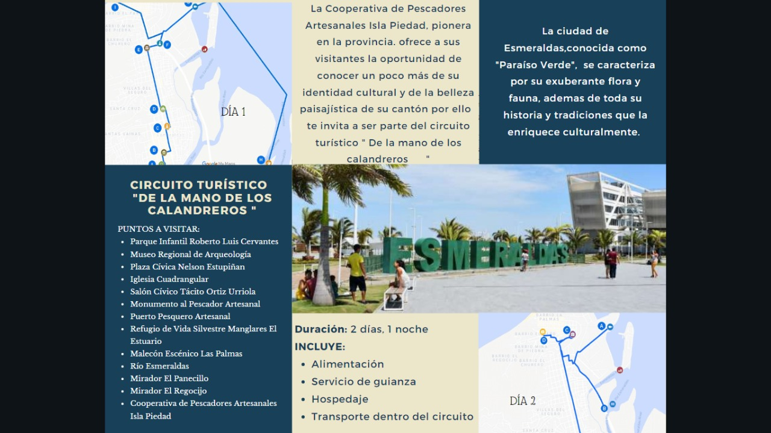
Propuesta 3. Plan de promoción
Logotipo y slogan - Tríptico
“Ponte once y conoce”

Slide 31
CONCLUSIONES
Turismo es esencial para el desarrollo de la economía y el cooperativismo es una disciplina que promueve el trabajo conjunto
El sector productivo del cantón Esmeraldas está conformado por 36 cooperativas y asociaciones
Aplicación de instrumentos de recolección para conocer el perfil del visitante
Tres propuestas con enfoque natural y cultural; con temas como la creación de un circuito turístico, planes de capacitación y promoción
Sus playas es su principal oferta, sin embargo, existen otras modalidades poco conocidas

Slide 32
RECOMENDACIONES
Actualización de catastro turístico
Promoción turística en las principales ciudades de proveniencia de visitantes y turísticas
Actualizar el directorio de entidades o instituciones públicas afines al turismo
Creación de rutas gastronómicas y turísticas, estrategias de promoción y publicidad y la implementación de nuevas construcciones en atractivos
Planes de conservación de infraestructura
Brigadas de control y grupos en redes sociales

Slide 33
GRACIAS

